Slide 1
C++ 연산자 오버로딩과 smart pointer
2019. 10. 16.
객체지향설계 01 분반
정보보호 연구실 김혁진
gurwls9628@naver.com, 627호

Slide 2
목 차
explicit
Operator Overloading
Smart Pointer
과제

Slide 3
explicit
매개변수의 타입을 엄격하게 검사해준다.
explicit int add(Object * a, Object * b)
int a = 1, b = 3;
add(a, b) => 에러가 난다.
explicit이 없을 때는 에러가 나지 않는다.

Slide 4
Operator Overloading
C++이 제공하는 클래스 Operator(연산자)를 커스터마이징 할 수 있다.
A_Class a; int temp = a + 10;
A_Class { int number = 5; int operator+(int b) { return a.number + b; }
};
=> 원래는 a+10이 연산이 안되지만, A_Class 연산자 오버로딩을 하면 가능하다.

Slide 5
Smart Pointer
메모리 할당을 안전하게 관리하기 위한 클래스
Shared Pointer
Reference Counting을 하면서 0이 되면 메모리를 해제
Unique Pointer
메모리를 가리키는 Reference가 단 하나만 존재함, 해당 Reference가 사용되지 않으면 메모리 해제
Weak Pointer
Reference Counting되지 않고 메모리가 해제되지 않았을 때에만 사용
사용 중에 메모리 유지, 해제를 보장할 수 없음

Slide 6
Mutable
값이 변할 수 있다.
Vector<int> x = {1, 2} x {1, 2}
y = x y
y.push_back(3) x {1, 2, 3}
y
print(x)
1, 2, 3
print(y)
1, 2, 3

Slide 7
Immutable
값이 변할 수 없다.
X = ‘abcd’; x ‘abcd’
Y = x; y
Y += ‘e’; x ‘abcd’
y ‘abcd’ + ‘e’
Print(x) y ‘abcde’
abcd
Print(y)
abcde

Slide 8
과제
Smart object 구현
Shared_mut, unique_immut 구현
= 연산자를 overloading 해서 shared counting
+,-,*,/ 연산자를 overloading해서 사칙연산 계산
->을 overloading해서 내부 값 확인
소멸자 호출 시 reference count 감소
Key Point
Shared_mut와 Shared_mut의 연산
Shared_mut와 Unique_mut의 연산 =>동작의 차이에 유념
Unique_mut와 Unique_mut의 연산

Slide 9
과제
Object
자바 Object아님… 직접 만들어준 클래스
int val을 멤버변수로 가지고 있음
힌트를 위한 사칙연산 오버로딩이 구현되어 있음
함수 설명
- get()
Object의 get은 가지고 있는 val을 리턴해줌

Slide 10
과제
Smart_obj
자식클래스가 mgr을 사용할 수 있게 선언함
Smart_obj 생성과 삭제를 알려줌
smart_obj
mgr
pointer
count
shared_mut
unique_immut
_mgr
count 0~N
_mgr
count 0~1

Slide 11
과제
increase()
shared_mut
old_mgr
new_mgr
Shared_mut
Object 포인터와 count를 저장하기 위해 mgr을 사용
함수 설명
- release
mgr의 count를 1 감소시키고 count가 0이면 mgr을 delet함(nullptr로 초기화) => ptr도 delete됨
- get
mgr의 object 포인터를 리턴해줌, mgr이 nullptr일 경우 nullptr를 리턴함
- count
mgr의 count를 리턴
- increase
mgr의 count를 1 증가시켜줌
사칙연산 오버로딩 : mgr의 val끼리 연산을 한 결과를 새로운 shared_mut에 넣어 리턴한다.
= 오버로딩 : 기존의 mgr을 release하고 새로운 mgr로 대체한 뒤 increase해준다.
->오버로딩 : mgr에 있는 object 포인터를 리턴(쉽게 접근하기 위해)
release()

Slide 12
과제
unique1
unique2
Unique_immut
Object 포인터와 count를 저장하기 위해 mgr을 사용
count는 0과 1의 값만 사용함(increase는 사용하지 않음)
함수 설명
- release
mgr이 nullptr이 아닌 경우 mgr을 delete함(nullptr로 초기화) => ptr도 delete됨
- get
mgr의 object 포인터를 리턴해줌, mgr이 nullptr일 경우 nullptr를 리턴함
사칙연산 오버로딩 : mgr의 val끼리 연산을 한 결과를 새로운 unique_immut에 넣어 리턴한다. 이 때, 사용한 unique_immut들은 모두 release한다.(이유는 보고서에…)
= 오버로딩 : 기존의 mgr을 release하고 새로운 mgr로 대체한다. 단, 새로운 mgr이 자신의 것일 경우 자기 자신을 그대로 리턴한다.(변경하지 않는다.)
->오버로딩 : mgr에 있는 object 포인터를 리턴(쉽게 접근하기 위해)
add
unique3

Slide 13
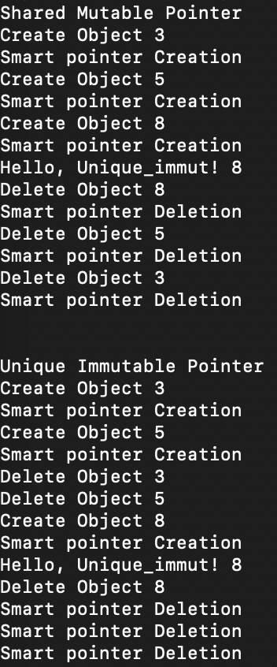
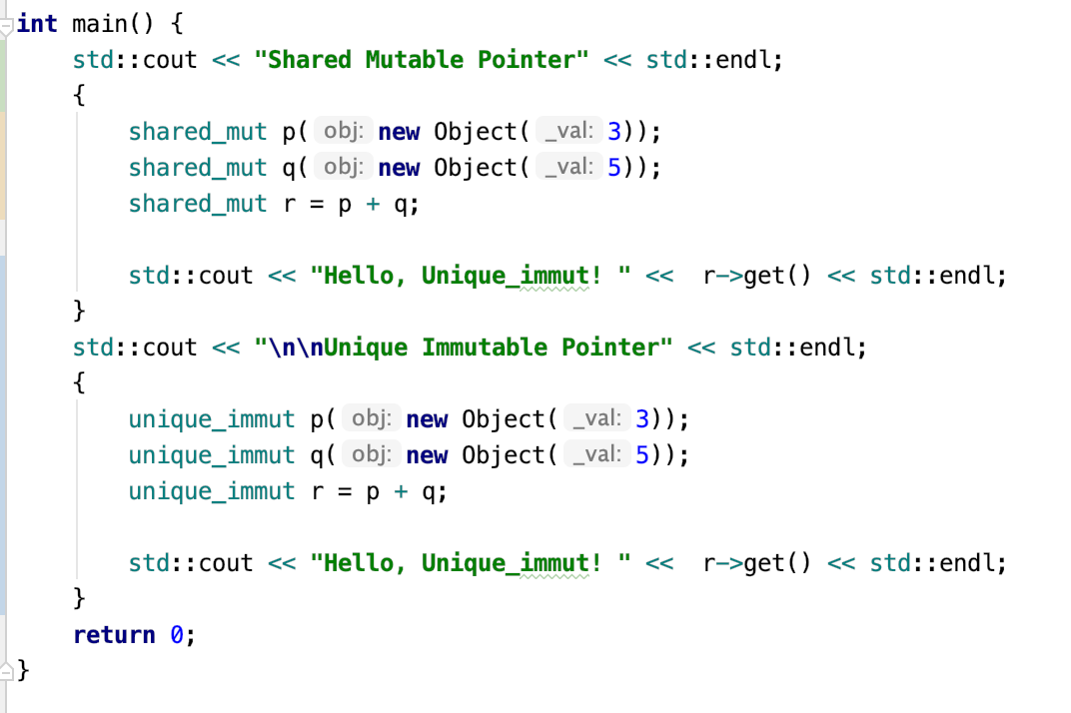
과제
실행 결과 예시

Slide 14
과제
보고서
smart_obj, shared_mut, unique_immut의 상속 관계에 대한 설명 1-2줄
unique_immut에서 count의 값을 0과 1만 사용하는 이유 1-2줄
object와 smart_obj(shared_mut, unique_immut)의 소멸자가 호출되는 순간의 차이
shared_mut와 unique_immut의 =연산자 구현 방법의 차이점
실행 결과를 캡쳐하여 제출.
과제 제출
2019/10/16 ~ 2019/10/29 23:59까지
보고서는 사이버캠퍼스에 올려주세요.
전체 코드는 github에 week7 폴더를 만들어서 올려주세요 (저희가 드리는 모든 코드에 작성한 코드까지 다 올려주세요.)
시험 범위는 여기까지 입니다.

